Slide 2
一 进位加法和退位减法
重难点强化小专题(一)
9加几和十几减9

Slide 3
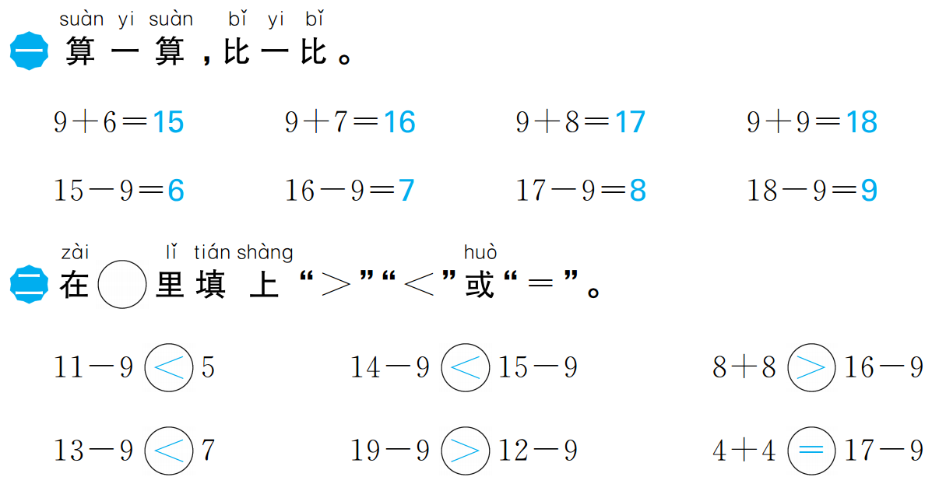

Slide 4
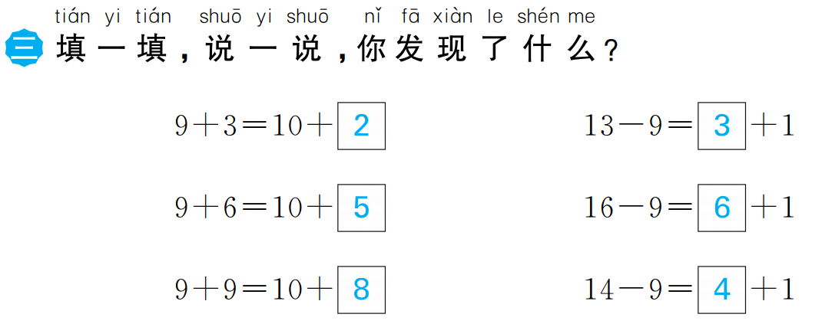

Slide 5
